Slide 1
CTF及网络安全技术分享

Slide 2
CTF比赛题目覆盖
Web、Misc、Pwn、Crypto、Reverse

Slide 3
杂项 - 图片隐写术
16进制编辑器查看图片内容，有没有类似PK、RAR、TXT、FLAG、PASSWORD等信息
16进制补全头或者尾
图片查看备注或者详细信息
图片修改高度
条形码图片和二维码图片
常见16进制文件头

Slide 4
JPEG (jpg)， 文件头：FFD8FF
PNG (png)， 文件头：89504E47
GIF (gif)， 文件头：47494638
ZIP Archive (zip)， 文件头：504B0304
TIFF (tif)， 文件头：49492A00
CAD (dwg)， 文件头：41433130
Adobe Photoshop (psd)， 文件头：38425053
Rich Text Format (rtf)， 文件头：7B5C727466
XML (xml)， 文件头：3C3F786D6C
HTML (html)， 文件头：68746D6C3E
Email [thorough only] (eml)， 文件头：44656C69766572792D646174653A
Outlook Express (dbx)， 文件头：CFAD12FEC5FD746F
Outlook (pst)， 文件头：2142444E
MS Word/Excel (xls.or.doc)， 文件头：D0CF11E0
MS Access (mdb)， 文件头：5374616E64617264204A
WordPerfect (wpd)， 文件头：FF575043
Adobe Acrobat (pdf)， 文件头：255044462D312E
Quicken (qdf)， 文件头：AC9EBD8F
Windows Password (pwl)， 文件头：E3828596

Slide 5
杂项 - Word文档
本质是一个压缩包，里面可以隐藏图片或者TXT
打开Word以后是一首诗，如果没头绪，观察其行间距，大的是1，小的是0
Word显示隐藏内容

Slide 6
杂项 - pcgp流量包
使用wiresahrk分析流量包，追踪流 TCP UDP ICMP HTTP
foremost分离文件包

Slide 7


Slide 8
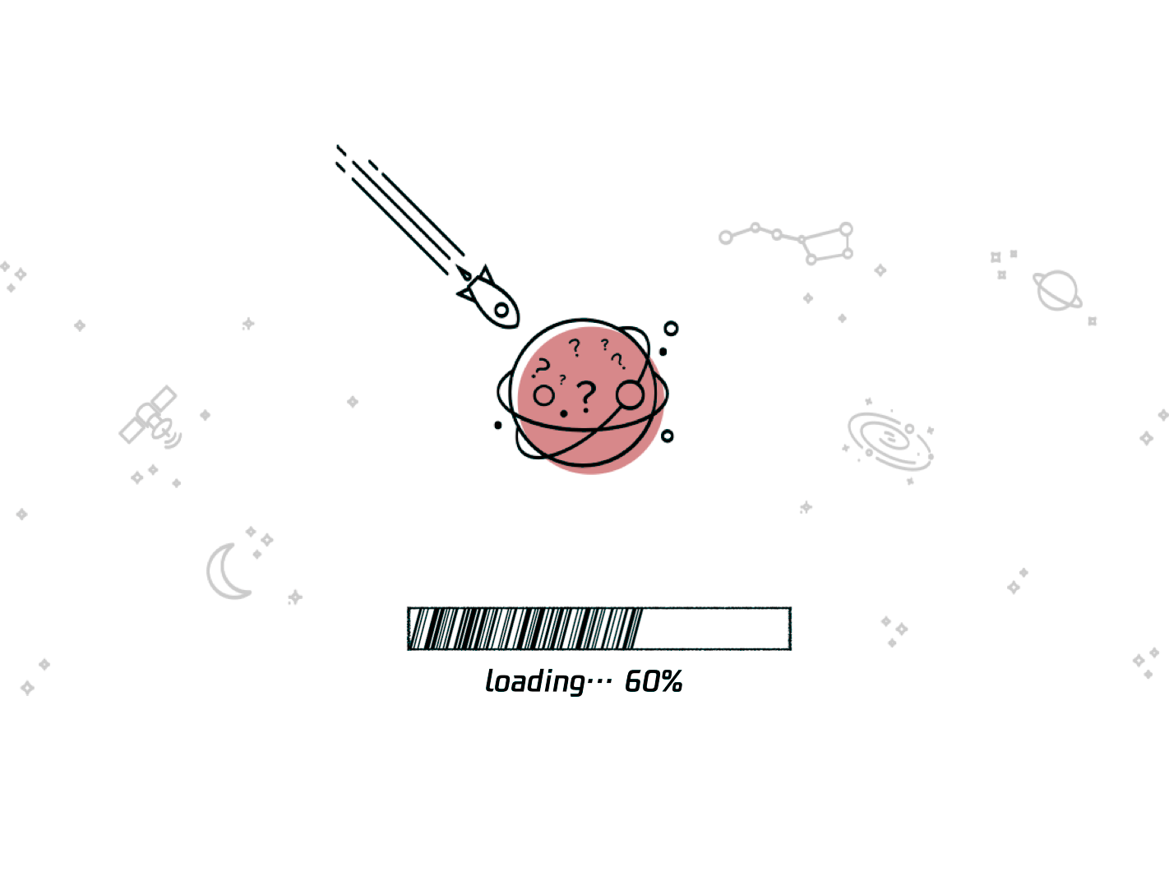

Slide 9
https://ctf.bugku.com/
以Web、Misc为主，Pwn、Crypto、Reverse为辅
一边做一边记录Writeup或知识图谱

Slide 10
赛前工具准备
CTF工具包 提取码：karp
小型的FTP服务器
离线音乐
离线加解密工具、安卓逆向工具

Slide 11
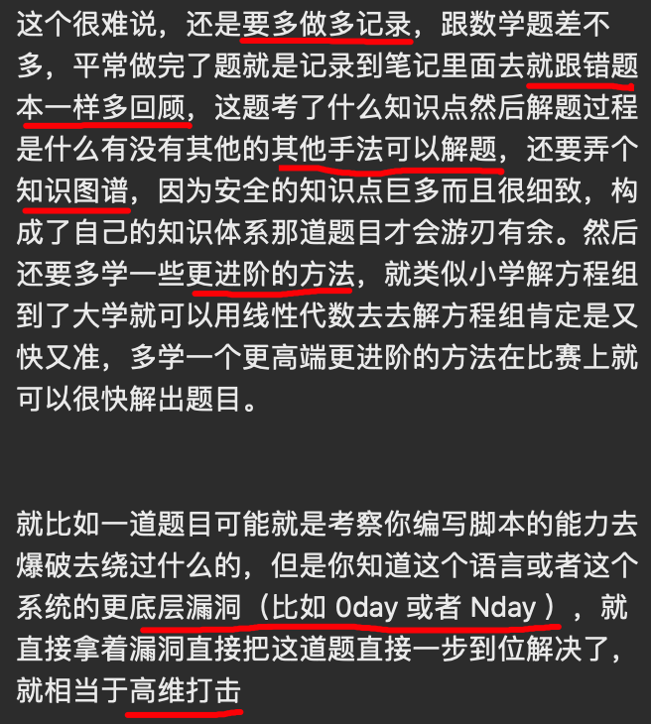

Slide 12
开发安全
【必须】避免使用不安全的对称加密算法
DES和3DES已经不再适用于现代应用程序，应改为使用AES
【建议】对每个重要行为都记录日志
确保重要行为都记录日志，且可靠保存6个月以上
【建议】禁止将未经验证的用户输入直接记录日志
当日志条目包含未经净化的用户输入时会引发记录注入漏洞
【建议】避免在日志中保存敏感信息

Slide 13
开发安全
【必须】禁止使用空口令、弱口令、已泄露口令
【必须】口令强度要求
密码长度大于14位
必须包含下列元素：大小写英文字母、数字、特殊字符
不得使用各系统、程序的默认初始密码
不能与最近6次使用过的密码重复
不得与其他外部系统使用相同的密码
【必须】禁止传递明文口令

Slide 14
https://github.com/Tencent/secguide

Slide 15
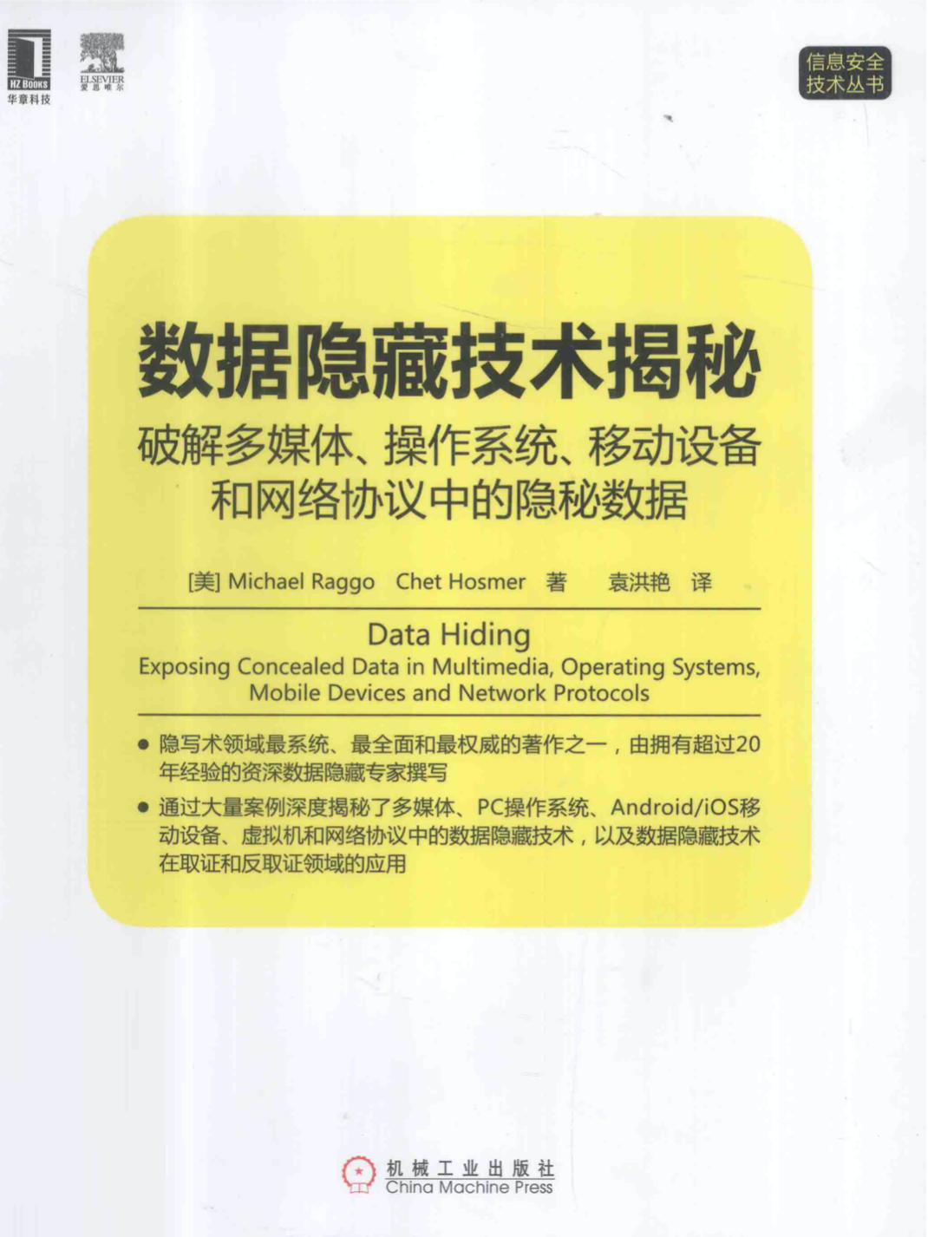

Slide 16
Thank You For Watching

